Slide 1
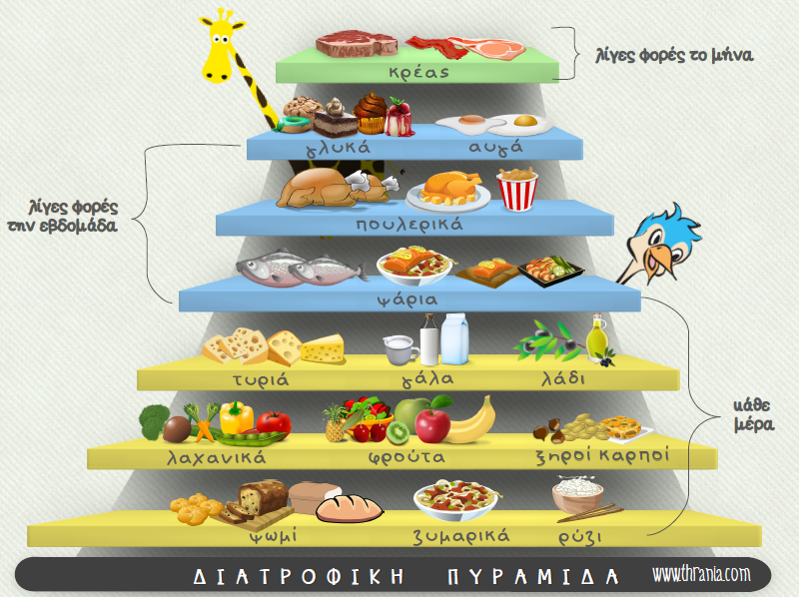
ΘΡΕΠΤΙΚΑ ΣΥΣΤΑΤΙΚΑ

Slide 2
1.ΠΡΩΤΕΪΝΕΣ
2.ΥΔΑΤΑΝΘΡΑΚΕΣ
3. ΛΙΠΗ-ΛΑΔΙΑ
4.ΒΙΤΑΜΙΝΕΣ
5. ΜΕΤΑΛΛΑ-ΙΧΝΟΣΤΟΙΧΕΙΑ
6. ΝΕΡΟ
7.ΦΥΤΙΚΕΣ ΙΝΕΣ

Slide 3
ΜΑΚΡΟΘΡΕΠΤΙΚΑ ΣΥΣΤΑΤΙΚΑ
(ΠΡΩΤΕΊΝΕΣ,ΥΔΑΤΑΝΘΡΑΚΕΣ, ΛΙΠΑΡΑ)
ΜΙΚΡΟΘΡΕΠΤΙΚΑ ΣΥΣΤΑΤΙΚΑ
(ΒΙΤΑΜΙΝΕΣ, ΜΕΤΑΛΛΑ- ΙΧΝΟΣΤΟΙΧΕΙΑ,ΦΥΤΙΚΕΣ ΙΝΕΣ)

Slide 4
ΘΡΕΠΤΙΚΑ ΣΥΣΤΑΤΙΚΑ ΠΟΥ ΔΙΝΟΥΝ ΕΝΕΡΓΕΙΑ
ΜΟΝΑΔΕΣ ΜΕΤΡΗΣΗΣ ΕΝΕΡΓΕΙΑΣ ΤΩΝ ΤΡΟΦΙΜΩΝ ΕΊΝΑΙ:
ΘΕΡΜΙΔΕΣ Ή CALORES ( Kcal)
ΤΖΑΟΥΛ Ή JOULE ( Kj)
ΠΡΩΤΕΪΝΕΣ 4 Κcal/gr
ΥΔΑΤΑΝΘΡΑΚΕΣ 4 Κcal/gr
ΛΙΠΑΡΑ 9 Κcal/gr
ΟΙΝΟΠΝΕΥΜΑ 7 Κcal/ml

Slide 5

ΑΝΤΙΟΞΕΙΔΩΤΙΚΕΣ ΟΥΣΙΕΣ

Slide 6
Ο ανθυγιεινός τρόπος ζωής,
οι λανθασμένες διατροφικές συνήθειες, αλλά και
ο οικολογικά βασανισμένος πλανήτης με την επιβαρυμένη ατμόσφαιρα μέσα στην οποία ζούμε
ευθύνονται ως επί το πλείστον για το λεγόμενο ‘οξειδωτικό στρες’ στο οποίο υπόκεινται τα κύτταρα του οργανισμού μας, με αποτέλεσμα τη φθορά ή καταστροφή τους.

Slide 7
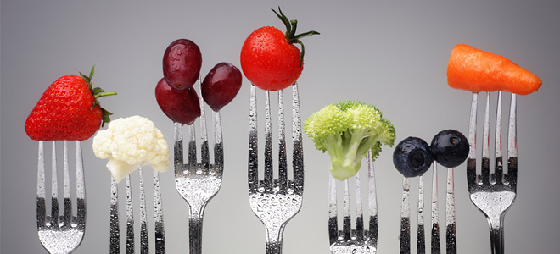
Τα αντιοξειδωτικά συμβάλλουν στην εξουδετέρωση των ελευθέρων ριζών του οξυγόνου, που επιτίθενται στα κύτταρα προκαλώντας ή επιταχύνοντας φυσικές διαδικασίες όπως η γήρανση, καθώς και την εκδήλωση χρόνιων βλαβών και νοσημάτων όπως οι καρδιοπάθειες και ο καρκίνος.

Slide 8
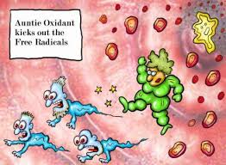
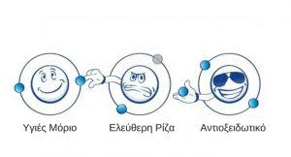
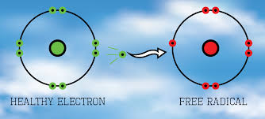
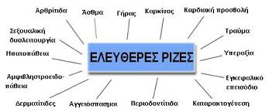
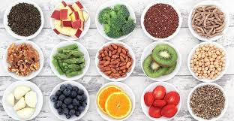
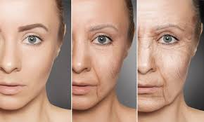

Slide 9

